Slide 1
Çocukluk Döneminde
Bilgisayar
Sağlık Bilimleri Fakültesi
Çocuk Gelişimi Bölümü

Slide 2
Bilgisayarın Çocuklar Üzerindeki Olumlu Etkileri

Slide 3
Erken çocukluk eğitim kurumlarında bilgisayar doğru ve amaca uygun olarak kullanıldığında çocuklar açısından çeşitli yararlar sağlamaktadır. Bu yararlar şu şekilde sıralanabilir:

Slide 4
Bilgisayar özellikle el göz koordinasyonuna büyük katkı sağlamaktadır.
Bilgisayar kullanımı çocuğun dikkatini yoğunlaştırmasında etkili olmaktadır. Bu özelliğinden olayı da dikkat eksikliği olan çocukların eğitimlerinde kullanılması önerilmektedir.

Slide 5
Çocuğun günlük yaşamında ve eğitimi sırasında öğrendiği pek çok kavram bilgisayar oyunları ile pekiştirilmelidir.
Bilgisayar oyunlarında yer alan hızlı bir şekilde karar verme becerisi, çocukta problem çözme yeteneğinin gelişimine katkı sağlamaktadır

Slide 6
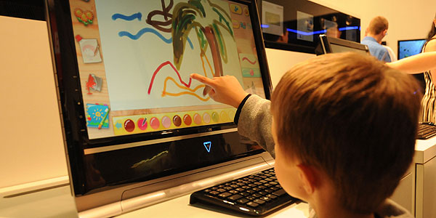
Çocukların bireysel özelliklerinden kaynaklanan farklılıklara göre uygun eğitim olanakları sunmakta ve öğrenme için tekrarlama fırsatı vermektedir.
Kendi kendine öğrenme ve keşfetme özelliği nedeniyle çocukların öğrenme süreçleri hızlanmaktadır.

Slide 7
Yaratıcılığı destekleyen programlar sayesinde çocuğun yaratıcılığı gelişebilmektedir.
Bilgisayar destekli öğretim çocuğun öğrendiklerini genellemesine olanak sağlamaktadır.

Slide 8
Bilgisayar kısa süreli belleğin gelişmesinde de önemli katkıları bulunmaktadır.
Bilgisayar destekli öğretimde, çocuk öğrenilen konuları değişik şekillerde uygulama fırsatı bulmaktadır.

Slide 9
Bilgisayar erken çocukluk eğitiminde diğer etkinlikler ile beraber kullanıldığında çocuğun çevresini zenginleştirmeye katkıda bulunmaktadır. Erken çocukluk eğitiminde kullanılan bilgisayar destekli öğretim ile çocuğa oyun içinde öğrenme fırsatı sunulmakta, çocuk ses ile görüntüyü birleştirmektedir.

Slide 10
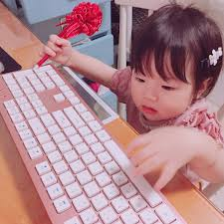
Bilgisayar kullanımı çocukların okumaya yazmaya hazır olma becerisini de artırmaktadır.

Slide 11
Gelecekte de, çocukların bilgisayar kullanma olasılıklarının yüksek olduğu düşünüldüğünde, şimdiden verilen eğitimin, gelecekteki bilgisayar kullanımı için kolaylık sağlayacağı unutulmamalıdır.

Slide 12
Kaynakça
Bütün Ayhan, A. ve Aral, N. 2009. Erken Çocukluk Döneminde Bilgisayar. Erken Çocukluk Gelişimi ve Eğitim (Edit.Y.Fazlıoğlu), 419-435. Kriter Yayınları, İstanbul.
Healy, J. M. 1999. Bağlantı Doğru mu? Boyner Holding Yayınları, İstanbul.
Arı, M. ve Bayhan, P. 1999. Okulöncesi Dönemde Bilgisayar Destekli Eğitim. Epsilon Yayınevi, İstanbul.
Odabaşı, H. F.2002. İnternet ve Çocuk. Kapital Medya Hizmetleri A.Ş., İstanbul.

